Slide 1
INGENIERÍA EN COMERCIO EXTERIOR Y NEGOCIOS INTERNACIONALES PLAN DE PROMOCIÓN Y EXPORTACIÓN DE PANELA ORGÁNICA GRANULADA A TRAVES DE LA OFICINA COMERCIAL DE ITALIA PARA LA EMPRESA “ASOCIACIÓN DE MUJERES PRODUCTIVAS DE SUNCAMAL” MEDIANTE LA FORMACIÓN, ASISTENCIA Y ASESORÍA TÉCNICA EN EL PERIODO 2013-2016. TUTORES: ING. EDGAR ROMERO MONCAYO ING. PATRICIO SANTACRUZ AUTOR: LUIS ALFONSO SORIA BAILÓN Tesis presentada como requisito previo a la obtención del grado de: Ingeniero en comercio exterior y negocios internacionales

Slide 2
Importancia en la Constitución , PNBV y COPCI
Objetivo Nº 11.- Establecer un sistema económico social, solidario y sostenible.
Art. 283 El sistema económico se integrará por las formas de organización económica pública, privada, mixta, popular y solidaria
Art. 4 Fines
a) Transformar la Matriz Productiva
b) Enfasis a los AEPYS
q) Promover la EPYS
Justificación:
Inclusión de AEPYS
Progreso de los grupos vulnerables
Producción mas limpia
Conciencia con el planeta.

Slide 3
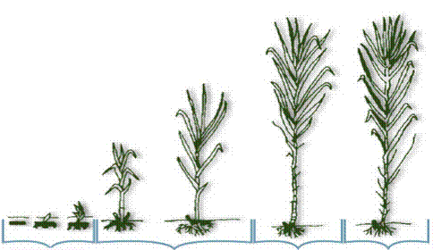
CAPÍTULO 1
Características Generales del Sector y de la Asociación Suncamal
Economía Popular y Solidaria

Slide 4
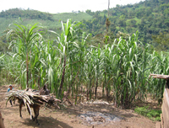
Capítulo 1
¿Por qué seleccionar este producto?
Sectores Priorizados
Agroindustria
Panela Granulada
Cambio de la Matriz Productiva:
Diversificación Productiva
Generar producción con valor agregado
Sustitución de importaciones
Fomento de las exportaciones
Diversificación de Actores
Utilización de las capacidades y los conocimientos de la población.

Slide 5
Constitución de la Asociación de Mujeres Productivas de Suncamal
Acuerdo Ministerial Nº 00570 del MIES de la Concesión de Personería Jurídica a las Cooperativas, Cooperativas, Asociaciones,
Regular
8 de junio del año 2001
EPS – AEPYS
Art 18, Sector Asociativo
Controlar
Buen vivir
Trabajo sobre el capital
Colectividad sobre Individual
Comercio Justo
Desarrollo social
Ley Orgánica de la Economía Popular y Solidaria y del Sector Financiero Popular y Solidario.
Registro Oficial 444 de 10-may-2011
Ejecutar

Slide 6
Normas de agricultura e inocuidad
NTE INEN 2 332:2002
R.O No. 696 de 4 de Noviembre del 2002
R.O. 108 del 17 de diciembre de 2009.

Slide 7
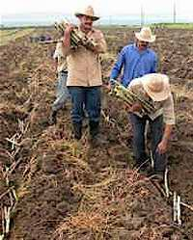
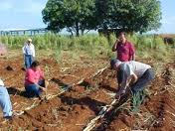
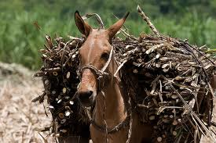
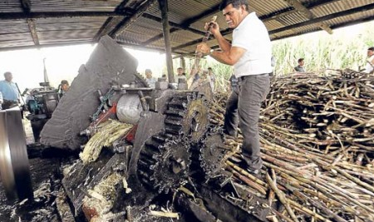
Proceso Productivo
Siembra y fertilización
Cultivo y Cosecha ( º Brix)
Transporte
Recolección y selección
Molienda
-Semillas
-Variedades
-Suelos y abonos
-Siembra y corte
- De 6 a 12 pies
-26 a 30 ºC
- 3 canutos
Mecollaje
- Rendimiento
-Pesaje
-1ra Limpieza
- Filtros e impurezas

Slide 8
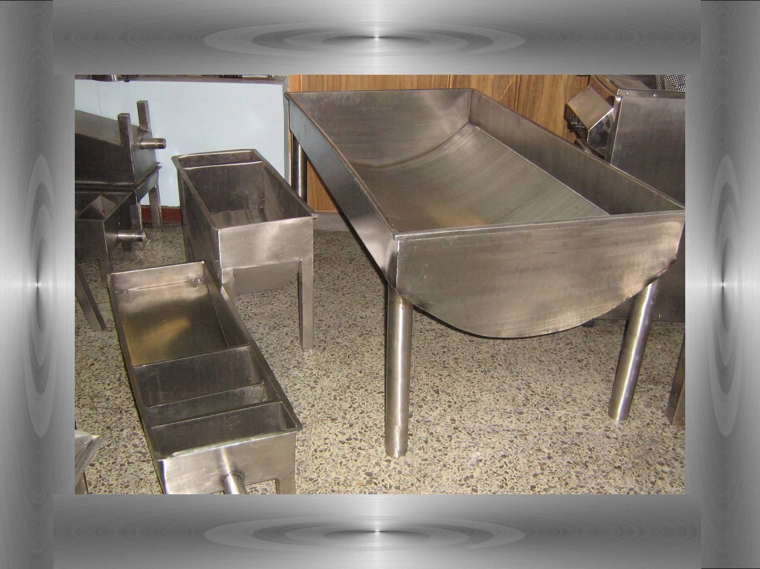
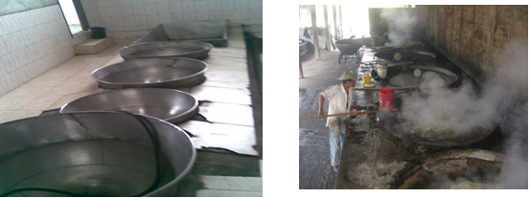
Proceso Productivo
Pre limpieza
Clarificación
Evaporación y Batido
Empaque
-PH 6 - 6,5
- 2 da limpieza de jugo
3ra limpieza de jugo
50º a 60º C
80º C
90% agua
Batir cristalizar

Slide 9
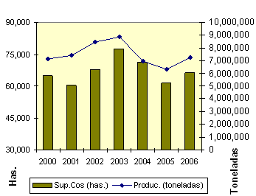
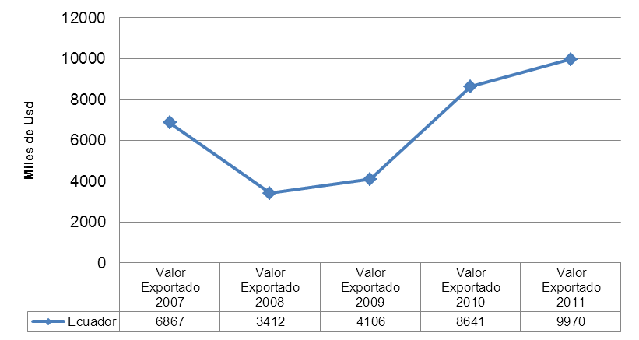
CAPÍTULO 2
Estudio de Mercado.

Slide 10
Producción Mundial y Nacional
En el 2007, hubo 22.72 millones de hectáreas con un 2,20% un crecimiento anual y una producción la cual ascendió al 1590.70 millones de Tn
Brasil con 33 %, India 23 % China 7 %, Pakistán 4 %, México 3 %, Tailandia 4% y otros países representan el 26%
Total de 79.435 (Ha) de caña
Zona 5 63.093(Ha)
Zona 7 con 6.409 (Ha)
Zona 6 con 6.370 (Ha)
Zona 2 censo actual MAGAP

Slide 11
Producción y Ventas de la asociación
AÑO | Producción de Bio Caña Kg | Ventas de Bio Caña Usd
2007 | 15250,00 | 18300,00
2008 | 17830,00 | 21396,00
2009 | 18630,00 | 22356,00
2010 | 20616,67 | 24740,00
2011 | 18476,48 | 26768,00
Capacidad de producción:
18160,63 Kg anuales
valor producido en 2 Ha de las 5 Ha
40% utilizado en la elaboración de empaques de 500 mg y un 10% otros

Slide 12
Cifras comerciales.
1701.11.10 - - - Chancaca (panela, raspadura)
Registro Oficial 589 del 28 de diciembre del 2012, determina en la partida 17.01.13.00.00 a la panela granulada, mediante la creación de una nueva Nota 2 de subpartida para definir el alcance de la nueva subpartida
Proveedores 2007-2011
De 147 países Brasil con ventas de 33’613584 miles de USD con 58%
Ecuador con 0.06% en el puesto 47 con 9970 miles USD
Compradores 2007-2011
De 147 países Rusia con ventas de 5’421533 miles de USD con 8%

Slide 13
Tendencia de Exportaciones Ecuatorianas 2007-2012
Italia

Slide 14
Exportaciones Ecuatorianas
Principales destinos de Exportación Ecuatoriana de Panela Granulada
Datos FOB expresados en Miles de USD
PRINCIPALES DESTINOS DE EXPORTACIÓN ECUATORIANA DE PANELA GRANULADA PARTIDA ARANCELARIA 17011110
PAÍS | 2009 FOB | 2009 TON | 2010 FOB | 2010 TON | 2011 FOB | 2011 TON | 2012 FOB | 2012 TON | Acumulado FOB 2007-2012 | % Participación
ITALIA | 430.03 | 336.2 | 434.09 | 352.97 | 395.19 | 259.35 | 631.26 | 377.68 | 2753.01 | 31,48
ESPAÑA | 272.62 | 254.98 | 247.12 | 215.01 | 215.25 | 166.91 | 361.35 | 250.75 | 1581.24 | 18,08
ALEMANIA | 171.07 | 174.43 | 117.74 | 111.43 | 41.06 | 26.37 | 50.36 | 31.3 | 633.61 | 7,24
FRANCIA | 88.47 | 76.36 | 39.4 | 22.42 | 34.74 | 22.6 | 43.72 | 19.51 | 298.85 | 3,42
TOTALES: | 1045,6 | 936.39 | 865,32 | 731.42 | 724,59 | 511.46 | 4192,69 | 6,143.94 | 8746,18 | 100
Proveedores con destino a Italia 2007-2011
Suazilandia – Posición 1
66877 miles de USD
126141 Tn s y representa 19.7%
Ecuador – Posición 12
2691 miles de Usd
2163 Tn y representa el 0.45%

Slide 15
2017- 38.94 miles de Usd Bio Caña
4,98% del total 780,66 miles
exportado por el Ecuador
0,24% de 363654 miles de Usd importaciones Italianas
¿Por qué Italia ?
Centro de tendencias comerciales
Puertos
Precios competitivos
Brokers
coop Italia (10%)
• carrefour (8.06%)
• conad (6.4%)

Slide 16
CAPÍTULO 3
Proceso de Exportación, Certificación y Logística.

Slide 17
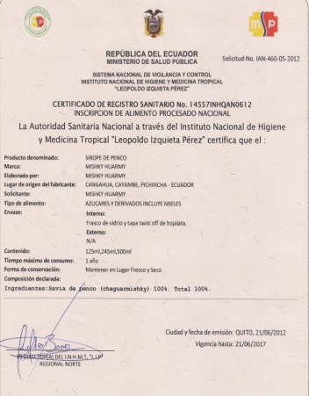
Proceso de Exportación
Registro OAE
DAE
DJO
CO
Barreras Arancelarias
0% a la partida 1701.13
Actividades de asociaciones gremiales para defender los intereses de sus asociados
RO- 162 -2010
Agencia de Regulación y Control Sanitario
Barreras No Arancelarias
Registro Sanitario
RO- 788 - 2012

Slide 18
Certificación Orgánica Agrocalidad
Registro Oficial No. 152
24 de noviembre de 2005
FACTOR Nº 1 - Las normas de la producción orgánica
FACTOR Nº 2 - Control de entidad independiente BCS
FACTOR Nº 3 - Sistema de control interno

Slide 19
Certificación Fairtrade – Comercio Justo
Fairtrade Labelling Organizations International - FLO
Productores mejorar su entorno de vida
Compradores concientizar sobre la pobreza
Pequeños productores
Criterios Comerciales
Brokers
Pago de una prima
(15% sobre el valor el precio mínimo)
Precio Mínimo acordado entre ambas partes FOB
Cumplir con:
Criterios de Pequeños Productores
Criterios a los subproductos de la caña de azúcar.

Slide 20
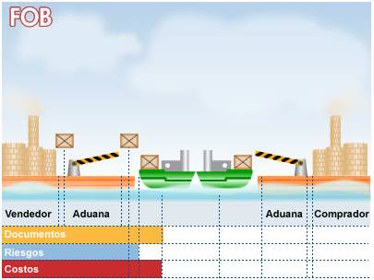
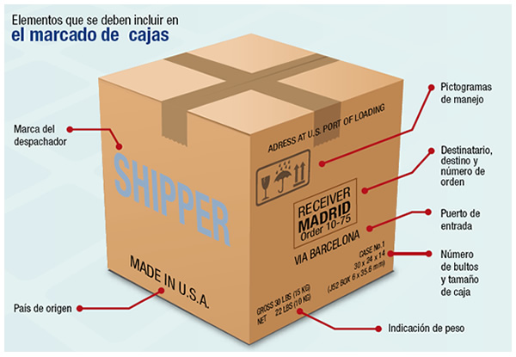
Logística y forma de Pago
Envase
Empaque
Embalaje
Pictogramas
Criterios Fairtrade
Carta de crédito irrevocable y confirmada

Slide 21
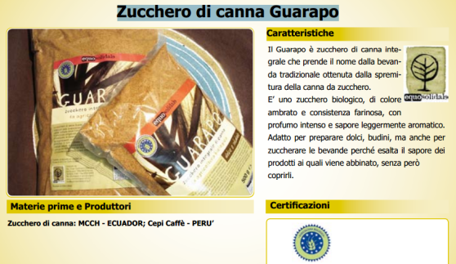
CAPÍTULO 4
Plan de Promoción, Formación Técnica y Asesoría.
“Endulce la vida cuidando su salud”

Slide 22
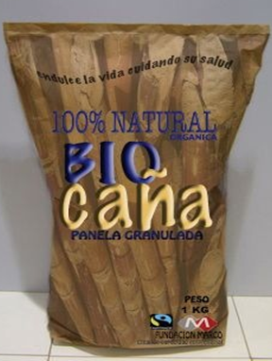
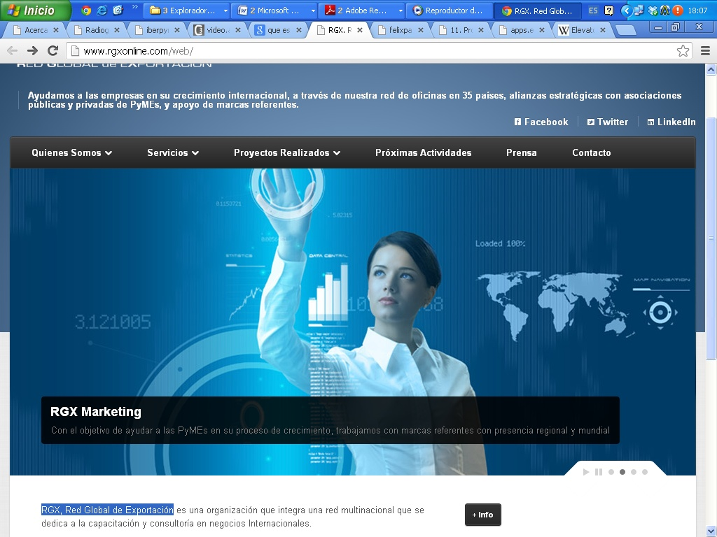
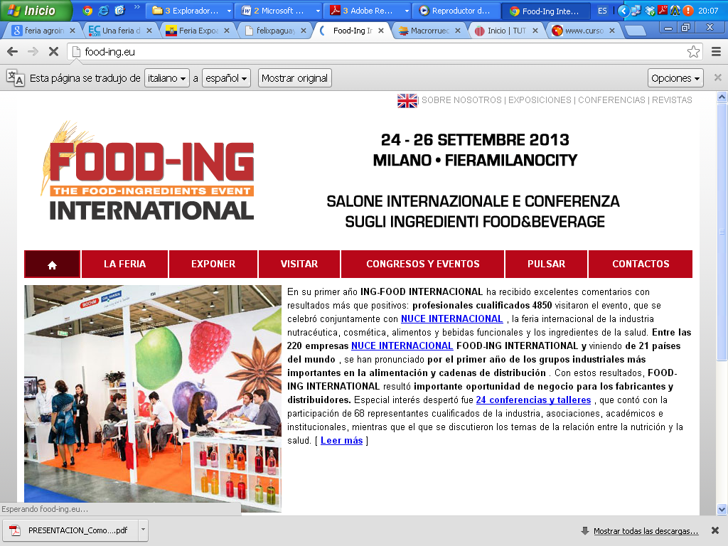
Plan de Marketing operativo
Plan sistemático para la venta en el mercado italiano.
Producto
Precio
Plaza
Promoción
Fundación de la Mujer y Familia Andina
Cooperazione Terzo Mondo

Slide 23
Cambiar hábitos de consumo
La mentalidad de los consumidores - Bio (vida)
Proyectar el producto al ciclo de vida
Función distintiva
Función de calidad “Hecho en Ecuador”
Función publicitaria

Slide 24
Plan de Marketing estratégico en la Auditoria de Exportación
Análisis FODA
Estrategias
Ofensivas
Defensivas
Reorientación
Supervivencia
Fuerzas de Porter
Factores
Nuevos entrantes
Negociación compradores
Negociación proveedores
Sustitutos
Competidores existentes
Auditoria de la compañía
Estructura organizacional.
Procesos de manufactura
Imagen de la empresa - producto
Financiamiento para la exportación.
Estrategia de promoción
Auditoria del mercado
Comercio Exterior
Tendencias de consumo
Competencia nacional e internacional
Canales de distribución
Export
Audit

Slide 25
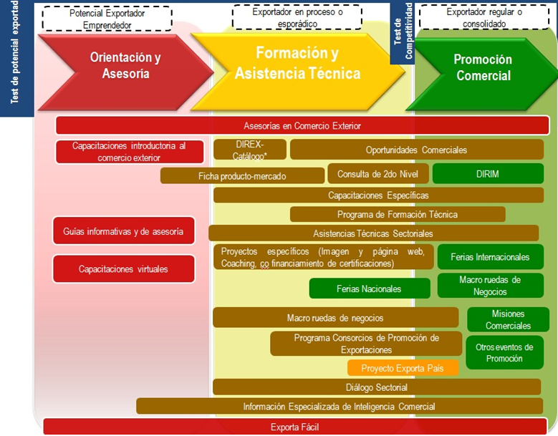
Gestión de Promoción por la Oficina Comercial del Ecuador (Oce) en Italia, como estrategia para la asesoría técnica especializada
.

Slide 26
CAPÍTULO 5
Apoyo Institucional y Gubernamental al Sector Productivo y Exportador

Slide 27
Mapeo de Actores
ARCSA
Cambio de la Matriz Productiva

Slide 28
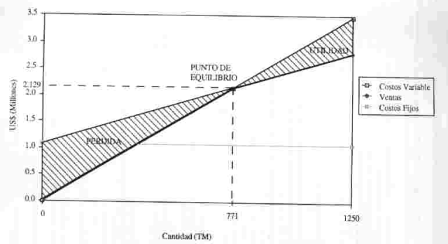
CAPÍTULO 6
Inversión, Financiamiento y Evaluación Financiera

Slide 29
Inversión y Financiamiento
Costo de fabricación por 1 Kg | 1,3
Costo por empaque de 1 Kg | 1,62
Utilidad del 50% | 0,81
PVP por unidad | 2,43
Precio Fairtrade acordado | 2,4
Precio + 15 % prima Fairtrade | 2,79
Utilidad del 16.840,15 Usd en promedio anual
Indicadores de Rentabilidad del Proyecto
VAN | $ 35382,68
TIR | 38%
Periodo de recuperación | AÑO 3
Financiamiento estratégico.
RUC, cedula, papeleta, estatutos, impacto social, proyecto en marcha, certificado de no adeudar al IESS ni al SRI.

Slide 30
Punto de Equilibrio
Ventas | 0 | 61077,9389
C. Fijo | 11407,4833 | 11407,4833
C. Variable | 31063,4266 | 31063,4266
Costo Total | 11407,4833 | 42470,9099
Equilibrio | 23213,6229 | 23213,6229

Slide 31
Conclusiones
1.- La Asociación se ampara en la Ley Orgánica de la economía popular y solidaria, busca mantener el buen vivir, el bien común y la importancia del trabajo sobre el capital.
2.- Con la aplicación del presente estudio para finales del 2017 las ventas ascenderán a 38.94 miles de Usd lo que equivale al 4,28% del 780,66 miles de USD valor total exportado por el Ecuador y con una intervención del 0,24% de 363654,0 miles de Usd de las importaciones italianas a Nivel Mundial
3.- Acorde a la tendencia de la Asociación Suncamal y en relación a los fines de la Economía Popular y Solidaria, se concluye que la certificación FLO de comercio justo es un factor que fomentará el pago justo de la panela granulada a los productores así como el pago del 15% del valor de la prima para el desarrollo social y colectivo sobre el valor exportado.
4.- La imagen de la Asociación debe cambiar en base a los criterios de los colores corporativos y funciones de competitividad de la marca, aplicando las estrategias de marketing para la Auditoria de Exportación a través del análisis FODA.
5.- El beneficio de los organismos del sector público frente al privado, específicamente del Ministerio Coordinador de Desarrollo Social, PRO ECUADOR y su oficina comercial en Italia, generan una ayuda directa a los AEPYS en la indagación de las oportunidades nacionales e internacionales,
6.- En el periodo 2013 a 2017 se alcanzará una utilidad del 12.630,11 en promedio anual de los 5 años, con un rendimiento del Valor Actual Neto de $ 35382,68 Usd llevado al presente y una tasa interna de retorno del 38%

Slide 32
Recomendaciones
Mantener un plan de acción para la producción de panela granulada a través de las buenas prácticas agrícolas y de manufactura en armonía con el cumpliendo de los criterios sobre el comercio justo y los principios de la Economía Popular y Solidaria
Utilizar las experiencias de otras empresas y asociaciones paneleras para plantear un Benchmarking a favor de la agrupación, mediante la creación de una área empresarial para la formación técnica y gestión de exportaciones.
Se recomienda que al ser la primera exportación de la Asociación Suncamal ingrese en el mercado italiano mediante la venta a distribuidores mayoristas o centros de compra de Italia con tendencias orgánicas, ambientales y de comercio justo
Hacer uso del empaque y las variables propuestas para mejorar el marketing operativo y estratégico mediante la aplicación de la Auditoria de Exportación
Utilizar los servicios del Instituto de Promoción de Exportaciones e Inversiones Extranjeras PRO ECUADOR y su oficina comercial en Italia para diseñar una estrategia de promoción y participación en misiones comerciales, ruedas de negocios y ferias internacionales.
Hacer uso de la herramienta Exporta Fácil para él envió de muestras no comerciales a posibles compradores en Italia y a otros destinos donde se pueda diversificar actores.

Slide 33
GRACIAS
POR SU ATENCIÓN

